Slide 1
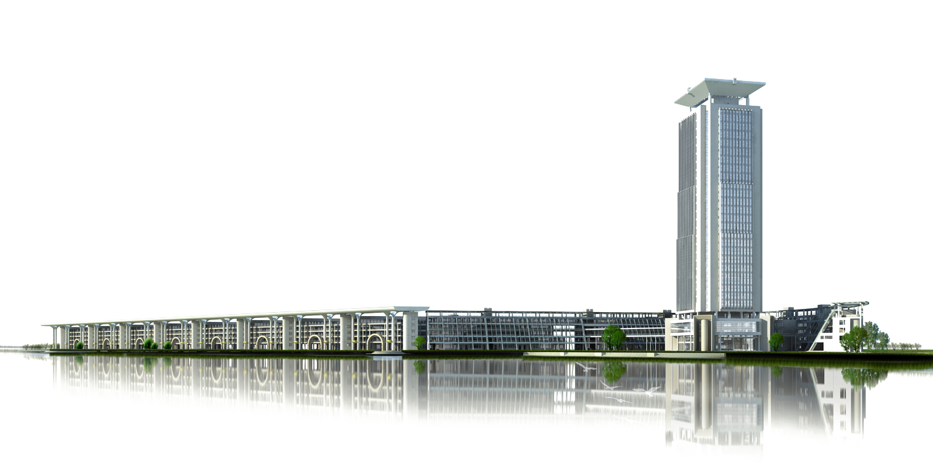



BASIC COURSE
基础课
第九课
你星期天有课吗？
徐心瑶

Slide 2



contents
目 录
复习
01
生词
02
语言点
03
课文
04

Slide 3
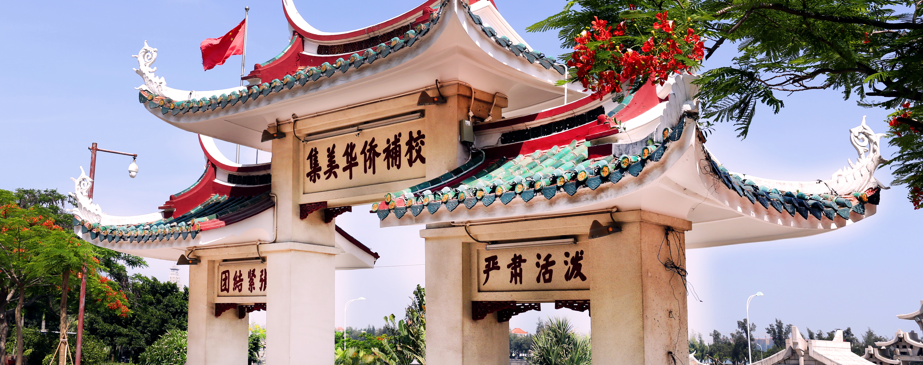
Part 01
第九课第一部分

Slide 4
Part 01
复 习

Slide 5
复习
第一部分：
教室 时间 对面 咖啡馆
（一）点儿 待 找
干 正在 写作文
快 刚 不太
一直 抓紧 周小明
第二部分：
茶 茶馆 宿舍 饺子
饺子馆 喝 开 进
玩 带 忙 还
一起 周末 午饭 外边

Slide 6
复习
6. 抓紧（时间）+V
7. 请+（人）+V
8. 还在/还没
9. 带+N/带+谁+（一起）V
1. 正在/在+V....（呢）
2. 刚+V
3. 不太+Adj/V
4. S+在+地方+V....
5. adj+一点儿/V+一点儿+N

Slide 7
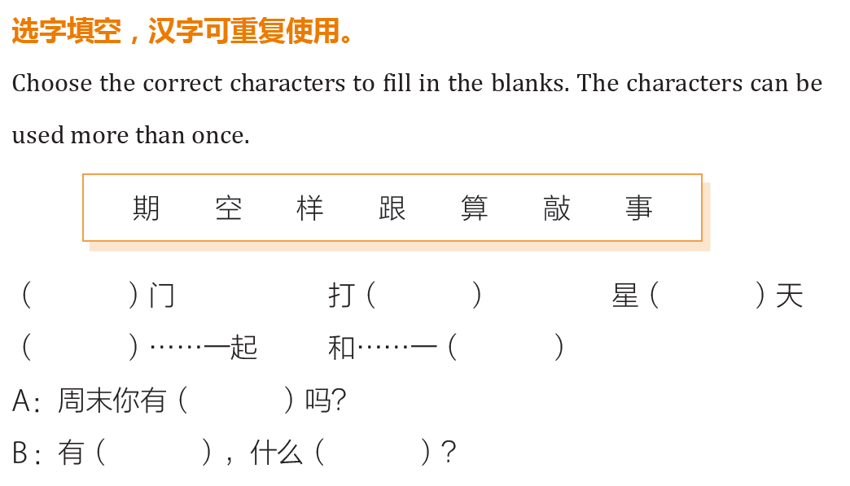
预习作业练习1
敲
算
期
跟
样
空
空
事

Slide 8
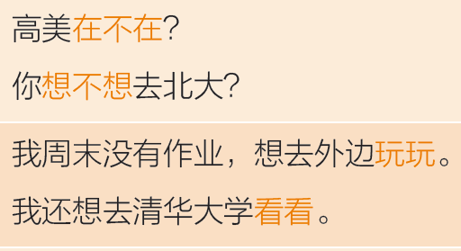
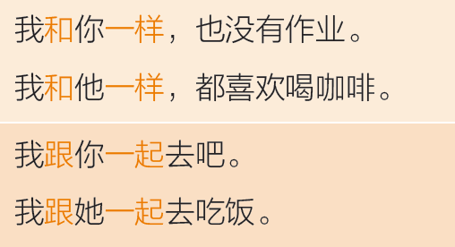
预习作业练习2：读句子

Slide 9
Part 02
生 词

Slide 10
生词
敲 敲门 和 跟 一样
空 有空 打算 事 星期天
清华大学

Slide 11
1.有空
有时间=有空=没有事
A :你星期天有时间吗？
A₁:你星期天有空吗？
A2 :你星期天有事吗？
B :我有时间。
B₁:我有空。
B₂:我星期天没有事。
←→ 没有时间
←→ 没（有）空
←→ 没有事

Slide 12
1.有空
A:你周日有空吗？
我们一起去北京大学玩啊？
B:对不起，我有事。
A:你有什么事？
B:我有很多作业。

Slide 13
2.打算_{1、2}
A:你今天打算干什么？
B:我打算去北京大学看朋友。你呢？
A:我没有什么打算。
B:我在宿舍睡觉。
打算+V....

Slide 14
Part 03
语言点

Slide 15
语言点1：V V≈ V 一下
我周末没有作业，想去外边玩玩。
我也没什么事，就是想去看看你。
周末我没什么打算，写写作业、看看书、听听音乐。

Slide 16
V → VV
AB ABAB
休息
打算
介绍
休息休息
看看
打算打算
听听
介绍介绍
说说
读读
写写
上上课
玩玩
睡睡觉
聊聊天

Slide 17
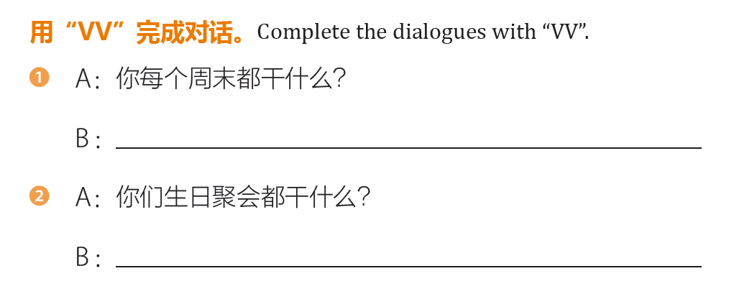
我在宿舍看看书、上上网。
大部分都吃吃蛋糕、唱唱歌。

Slide 18
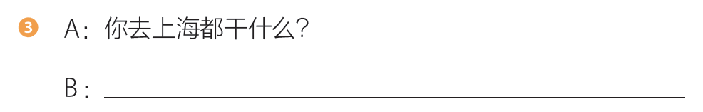
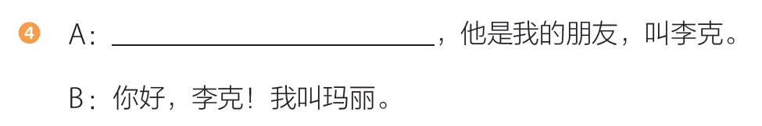
和朋友聊聊天儿、吃吃饭。
我来介绍介绍

Slide 19
语言点2:V不V
A :你去北京吗？
A₁:你去不去北京？
B :去。
A :你看电影吗？
A₁:你看不看电影？
A :明天有个聚会，你来吗？
A₁:明天有个聚会，你来不来？

Slide 20
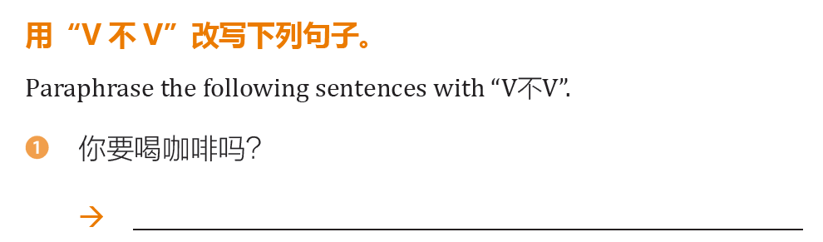
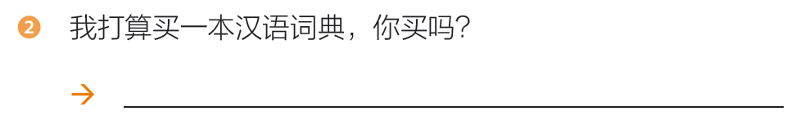
你要不要喝咖啡？
你买不买汉语词典？

Slide 21
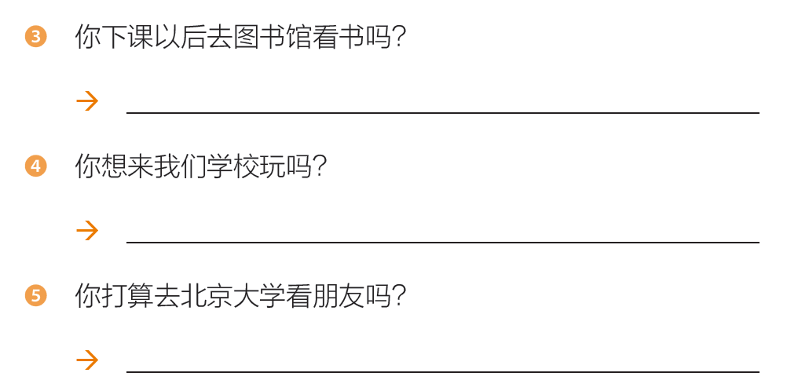
你下课以后去不去图书馆？
你想不想来我们学校玩？
你打不打算去北京看朋友？

Slide 22
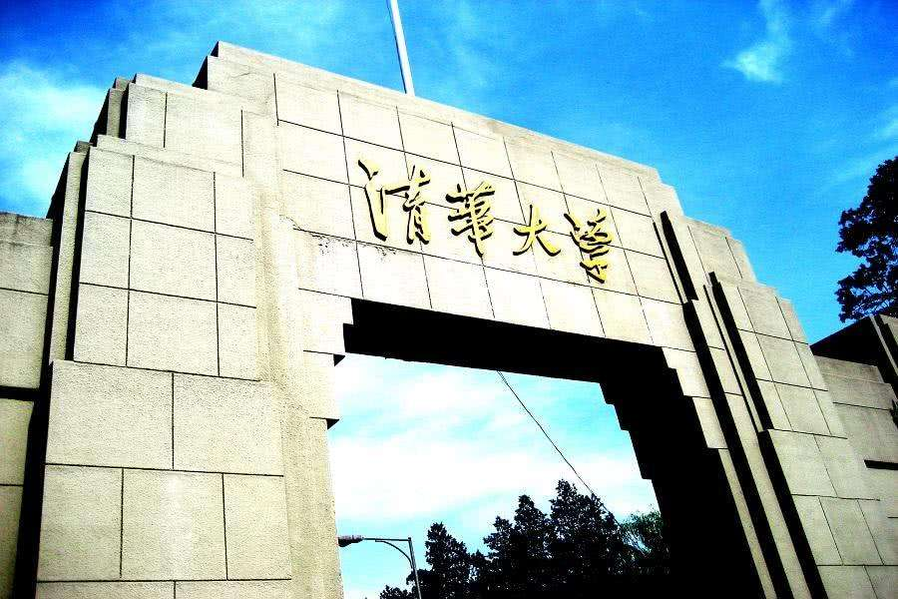
语言点3:跟/和……一起+V
A:你下午打算干什么？
B:我打算去清华大学玩。你呢？
A:我下午没有事，我跟你一起去吧。
A:我想和你一起去北京。
B:好啊！一起去吧。

Slide 23
情景：
1. 买东西
2. 写作业
3. 动物园 老虎
4. 植物园 看花

Slide 24
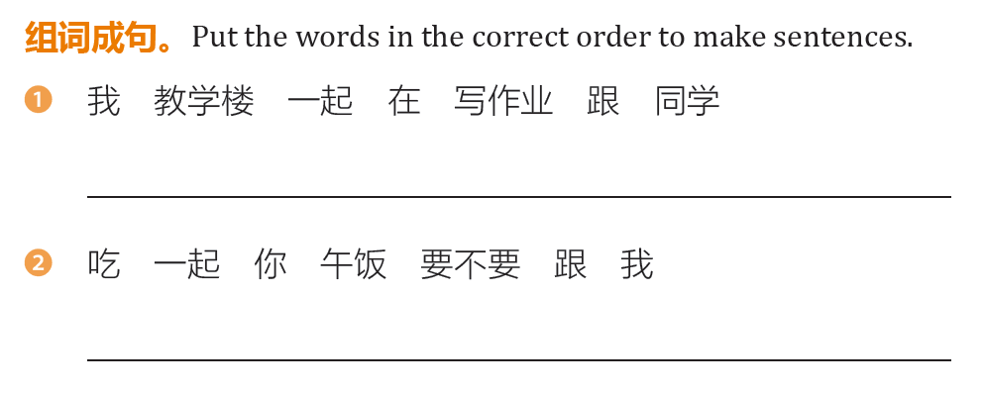
我在教学楼跟同学一起写作业。
你要不要跟我一起吃午饭？

Slide 25
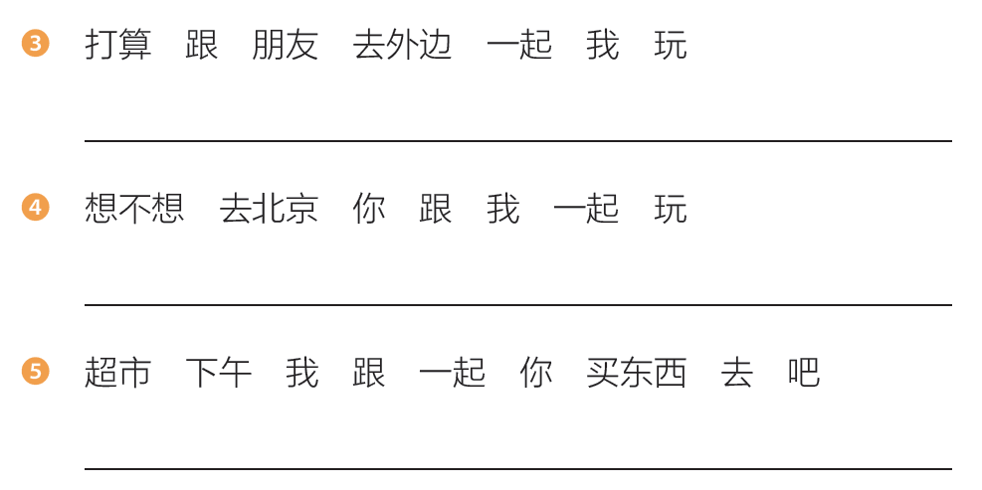
我打算跟朋友一起去外边玩。
你想不想跟我一起去北京玩。
你下午跟我一起去超市买东西吧。

Slide 26
语言点4:和/跟……一样；和/跟……一样+(A)
艾米丽是留学生，玛利亚也是留学生。
艾米丽和玛利亚一样，她们都是留学生。
我刚来中国，她也刚来中国。
我和她一样，刚来中国。
A和/跟B一样，......。

Slide 27
艾米丽很漂亮，玛利亚也很漂亮。
艾米丽和玛利亚一样漂亮。
昨天的考试很难，今天的考试也很难。
昨天的考试跟今天的考试一样难。
A和/跟B一样adj。

Slide 28
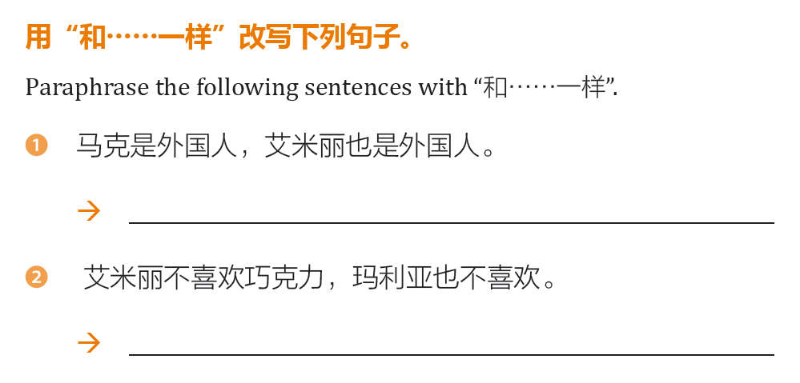
艾米丽和马克一样，都是外国人。
玛丽亚和艾米丽一样，也不喜欢巧克力。

Slide 29
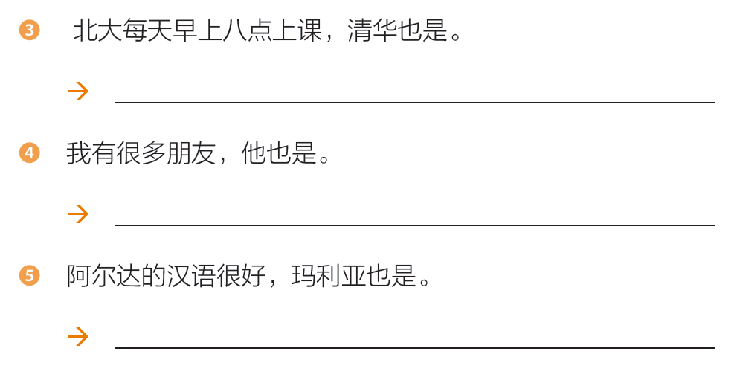
清华和北大一样，也是八点上课。
他和我一样，都有很多朋友。
玛丽亚和阿尔达一样，汉语都很好。

Slide 30
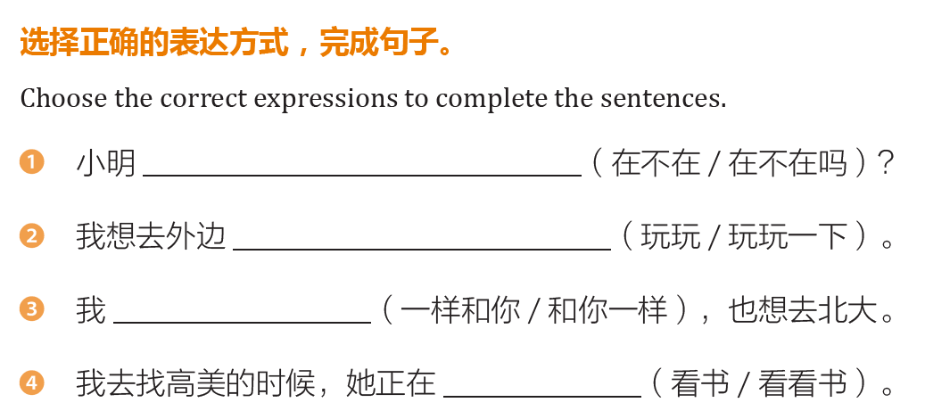
语法总练习
在不在
玩玩
和你一样
看书

Slide 31
Part 04
课 文

Slide 32
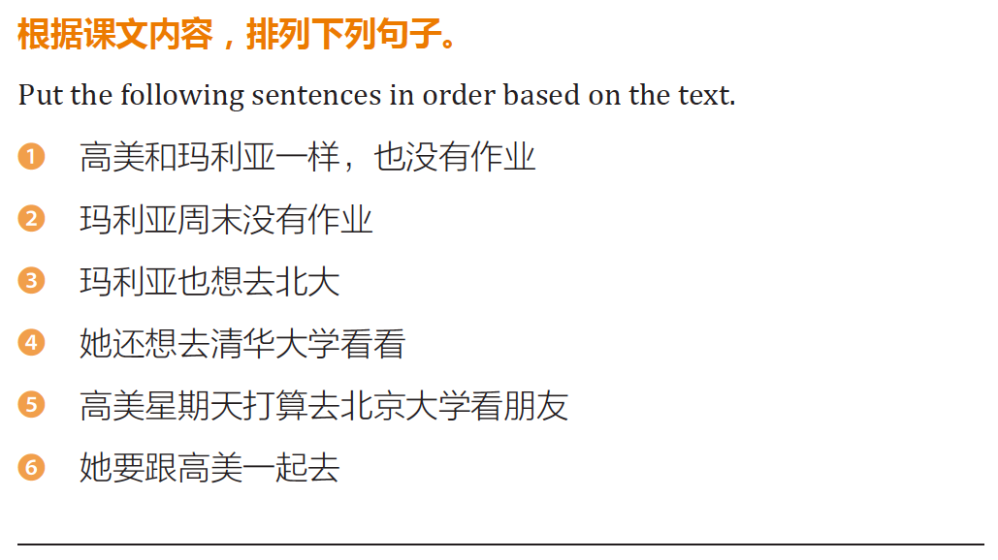
9-4
2 1 5 3 6 4

Slide 33
课文
（玛丽亚来高美的宿舍找高美）
玛丽亚：（敲门）高美在不在？
高 美：在。（开门）玛丽亚，什么事？
玛丽亚：没什么，我周末没有作业，
想去外边玩玩，你呢？
高 美：我和你一样，也没有作业。
玛丽亚：那你星期天有空吗？打算干什么？

Slide 34
高 美：我打算去北京看朋友。
你想不想去北大？
玛丽亚：想，那我跟你一起去吧。
我还想去清华大学看看。
高 美：清华大学？你在清华大学有认识
的朋友吗？
玛丽亚：没有，我就是想去看看。

Slide 35
（玛丽亚来高美的宿舍找高美）
玛丽亚：（敲门）高美……？
高 美：在。（开门）玛丽亚，……？
玛丽亚：没什么，我……，想……，你呢？
高 美：我……，也……。
玛丽亚：那你……吗？……？

Slide 36
高 美：我打算去北京看朋友。
你想不想去北大？
玛丽亚：想，那我跟你一起去吧。
我还想去清华大学看看。
高 美：清华大学？你在清华大学有认识
的朋友吗？
玛丽亚：没有，我就是想去看看。

Slide 37
玛利亚周末（ ）作业，高美（ ）玛利亚（ ），也没有作业。高美星期天（ ）去北京大学看朋友，玛利亚也想去北大，她要（ ）高美（ ）去，她还想去清华大学（ ） 。

Slide 38
玛利亚周末没有作业，高美和玛利亚一样，也没有作业。高美星期天打算去北京大学看朋友，玛利亚也想去北大，她要跟高美一起去，她还想去清华大学看看。

Slide 39
作业
听写：
①第三课的生词和课文。②第九课的生词和课文。
作业本：写句子（每个语法写一个句子，共8个）：
事、空、打算、和/跟……一起、
和/跟……一样、VV、V不V、敲。
3.写在书上：（复习+预习：建议在自习课上完成）
①听录音默写课文。
②P153-154（1-4）P154课文热身

Slide 40
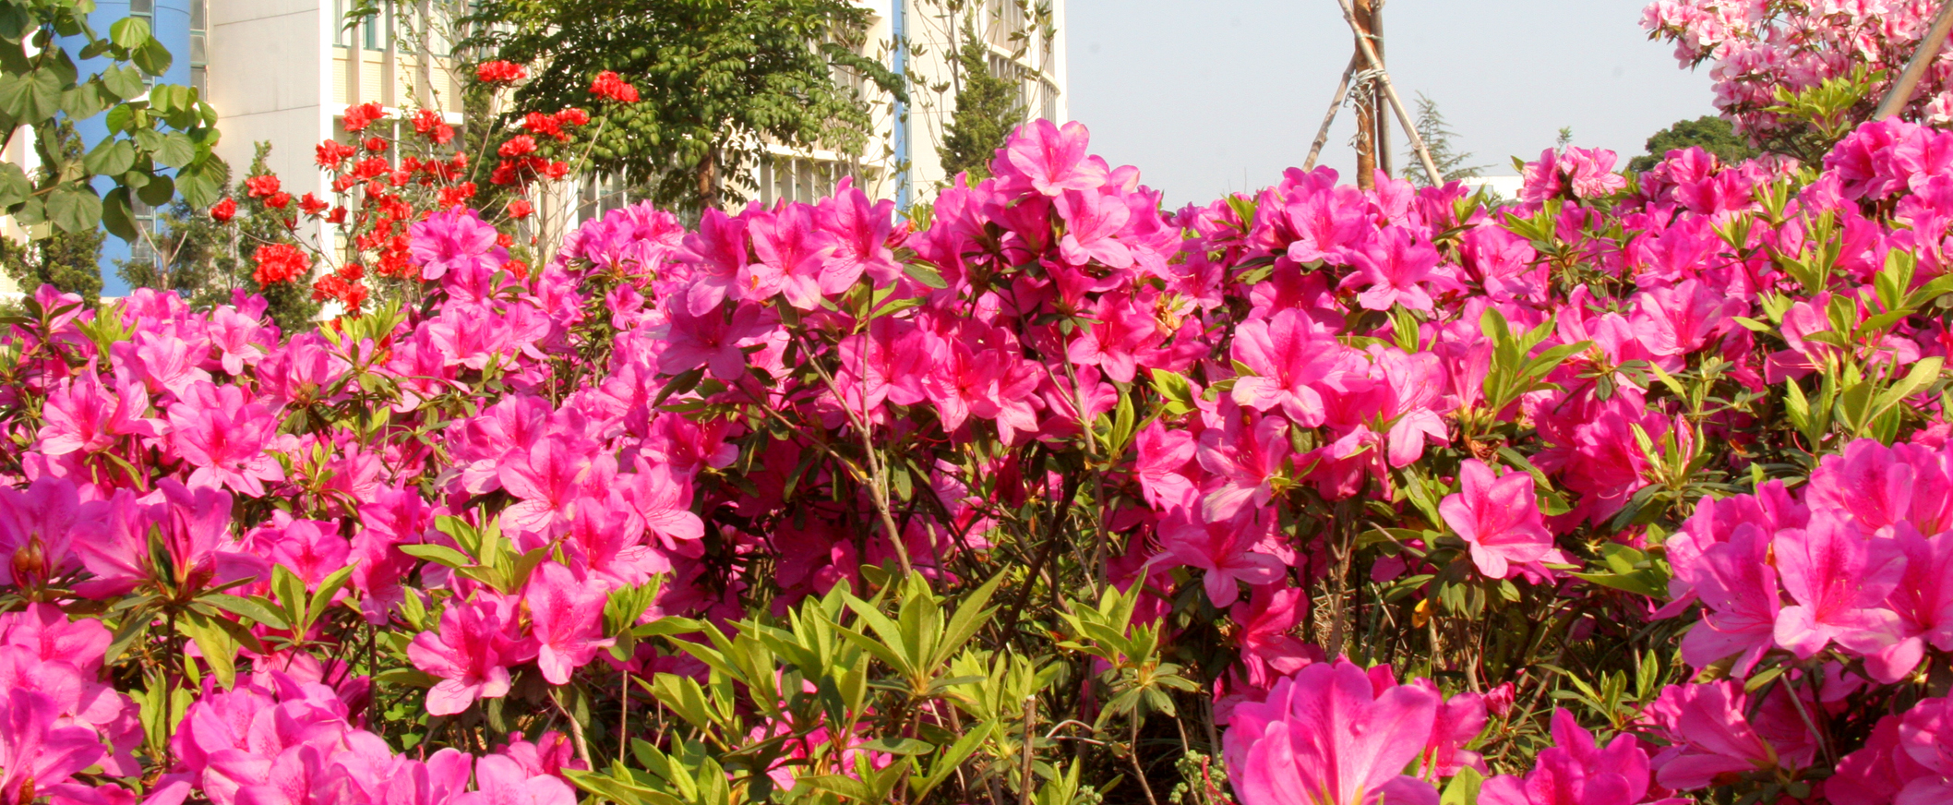
Part 01
第九课第二部分

Slide 41
Part 01
复 习

Slide 42
复习
敲 敲门 和 跟 一样
空 有空 打算 事 星期天
清华大学

Slide 43
复习
1. VV
2. V不V
3. ...和/跟...一起+V
4. ...和...一样，....../ ...和...一样（A）

Slide 44
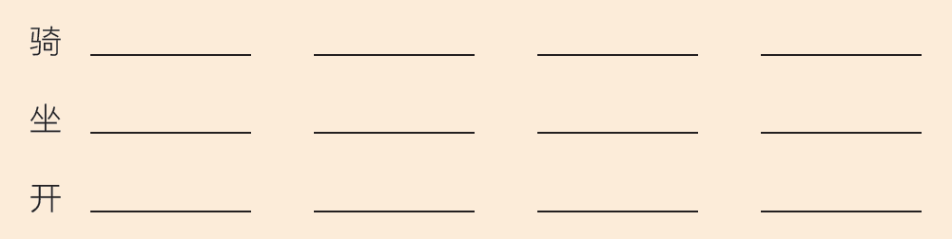
预习作业练习1—第153页
骑车
骑马
骑自行车
骑摩托车
坐车
坐下
请坐
坐公共汽车
开车
开门
开心
开玩笑

Slide 45
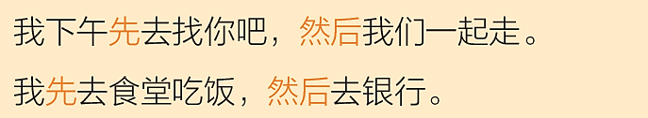
预习作业练习2—第154页 读句子

Slide 46
Part 02
生 词

Slide 47
生词
骑 自行车 坐 公共汽车
路 车站 等 分钟 慢 出发
平时 房间号 开玩笑
先……然后……

Slide 48

1.出发
A:爸爸，我们什么时候出发？
B:我们现在就出发！
我们出发去北大。
我们从宿舍出发去北大。
出发+去+地方
从+地方+出发

Slide 49
2.开玩笑
跟+谁+开玩笑
A:你知道吗？我明天回国。
B:啊？明天？回国？
A:哈哈，我跟你开玩笑呢！
B:不要跟我开玩笑！

Slide 50
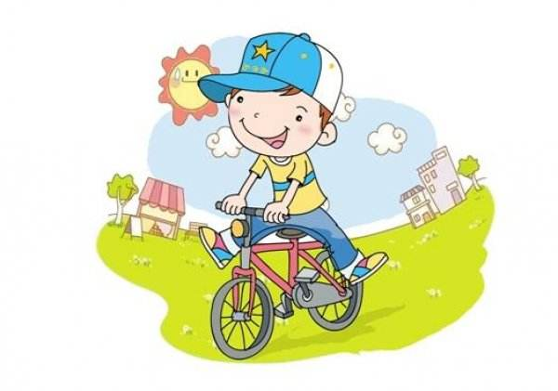
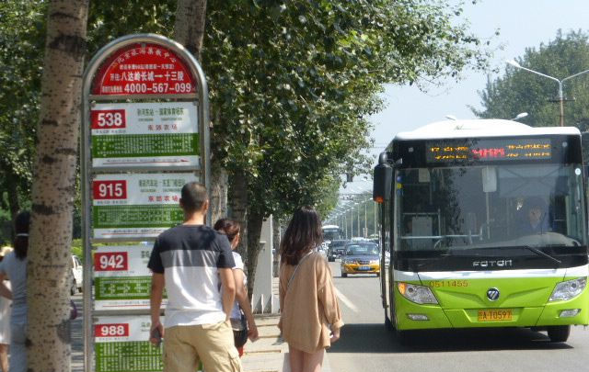
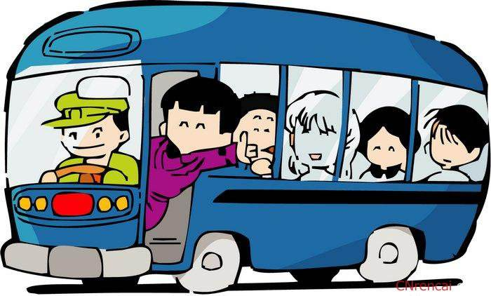
3.骑 VS 坐
HQU
坐公共汽车（公交车）
骑自行车
坐公共汽车很快！
骑自行车太慢了！
车站 - 公交车站/火车站

Slide 51
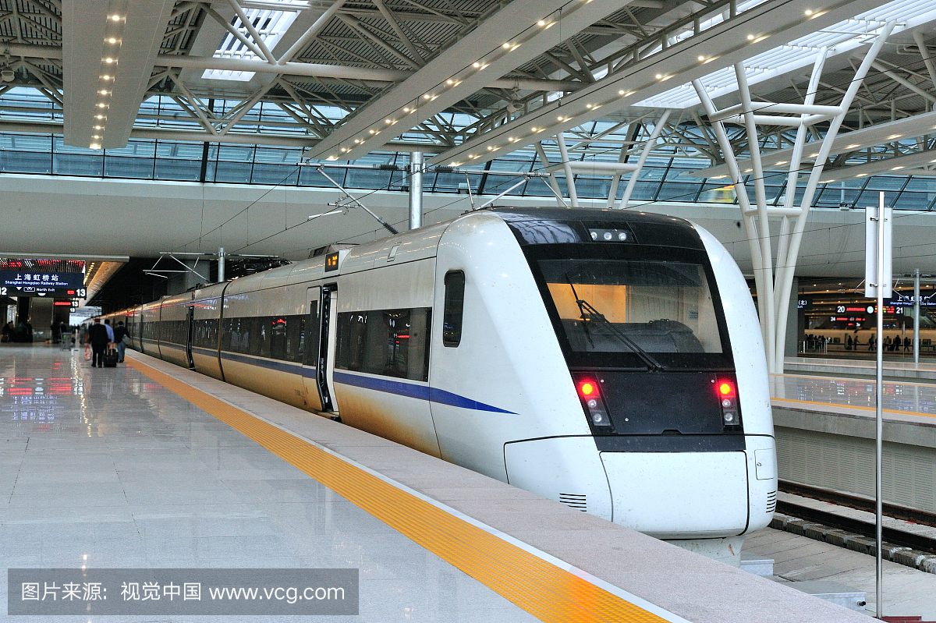
车站 - 公交车站/火车站

Slide 52
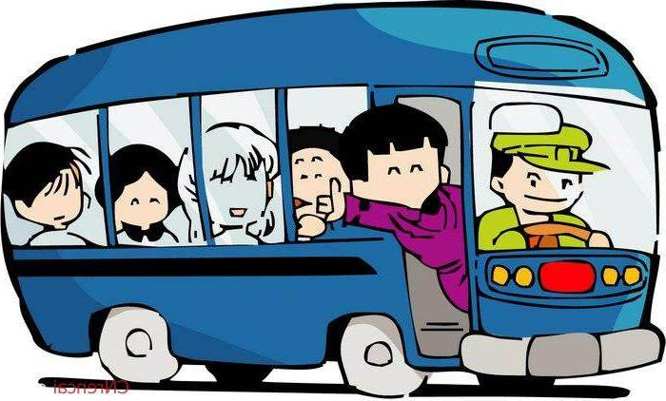
他们坐几路公共汽车？
A:我们怎么去学校？
B:我们坐5路公共汽车去吧。
公共汽车很快，15分钟就到。
5

Slide 53
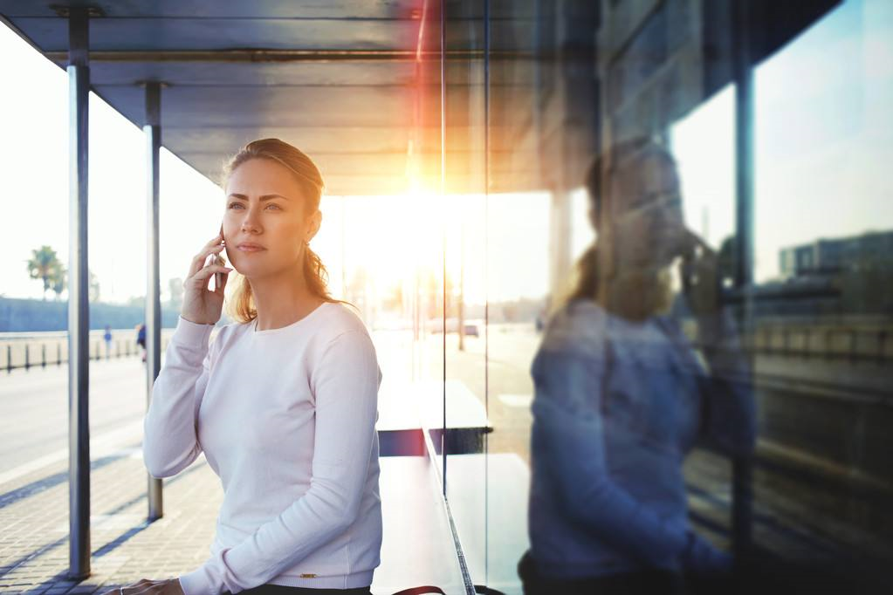
3.等……
等+人
校门口就有一个车站，
我在那儿等你。

Slide 54
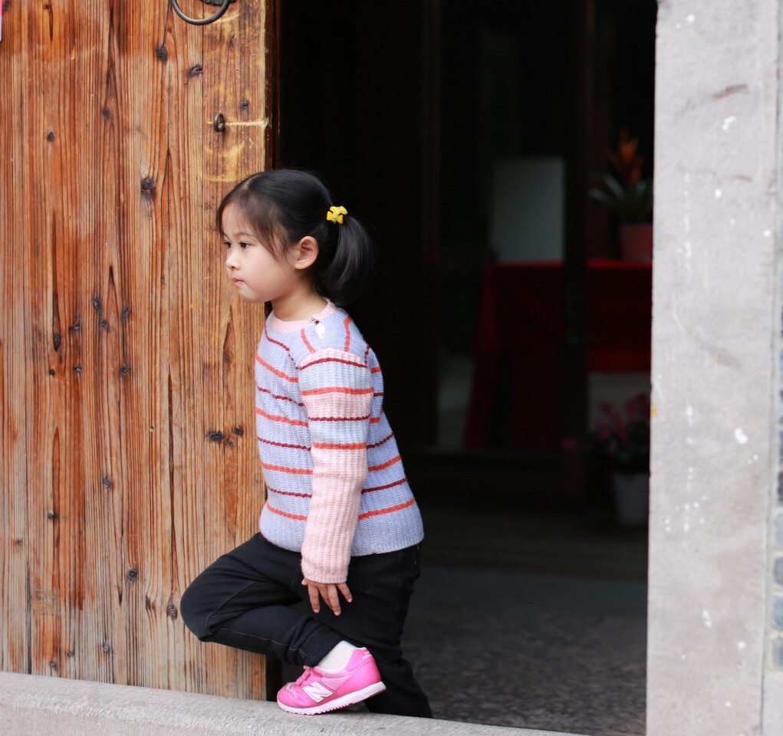
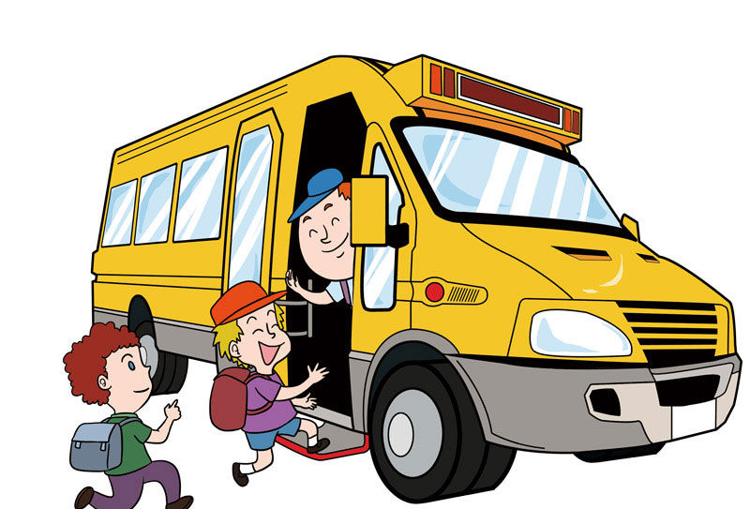
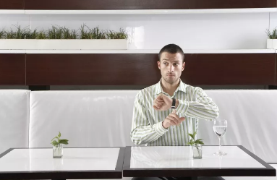
她在门口等妈妈回家。
他一直在饭店等女朋友。
他们在等校车呢。

Slide 55

4.平时
我平时不坐公共汽车，我平时都开车。
你平时都喜欢吃什么？
你平时都喜欢玩什么？
你平时几点起床？几点睡觉？
你平时说汉语吗？

Slide 56
Part 03
语言点

Slide 57
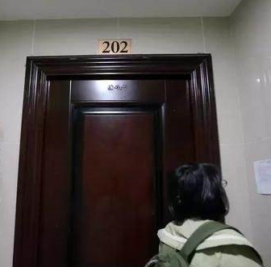
语言点1：问号码
A1:你的房间号是多少？
A2:你的房间号码是多少？
A3:你的房间是多少号？
B1:我的房间号是202。
B2:我的房间号码是202。
B3:我的房间是202。

Slide 58
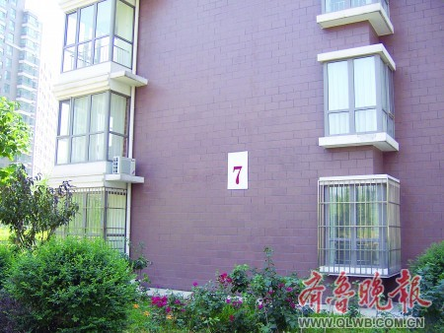
A：这是几号楼？
B：这是7号楼。
楼号：7号

Slide 59
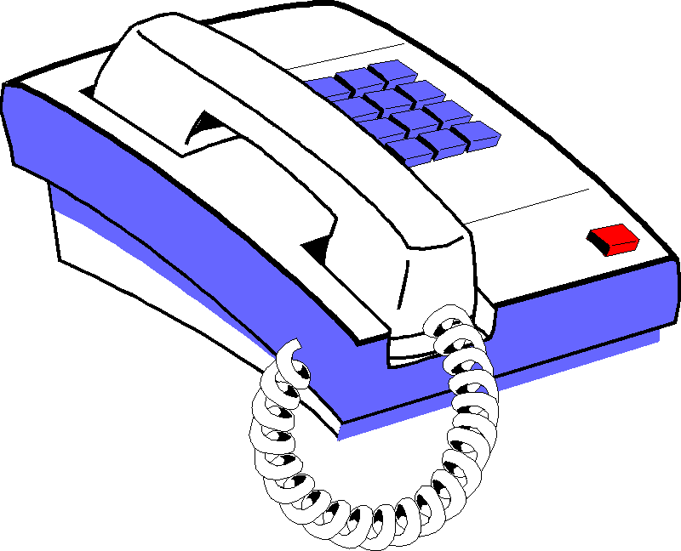
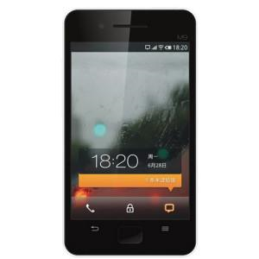
？
电话
手机
你的电话号码是多少？
你的电话号是多少？
你的电话是多少号？
办公室的电话号码：010—85******

Slide 60
号码 ：
房间号：201、1207、104
电话号：13595670132，63861023
公共汽车号：160路、125路、19路、25路
楼号：1号楼

Slide 61
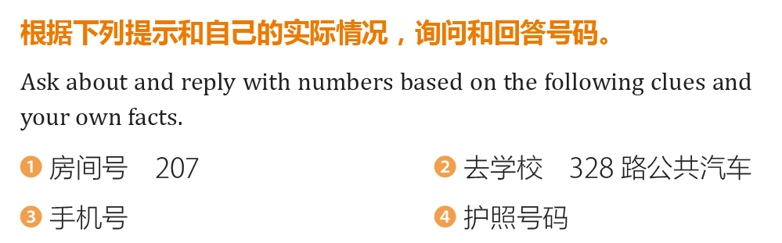
练习（1）：第156页

Slide 62
语言点2：先……，然后……
老师每天都先听写，然后上课。
我先去找你，然后我们一起走。
我打算先去银行取钱，然后去商店买东西。

Slide 63
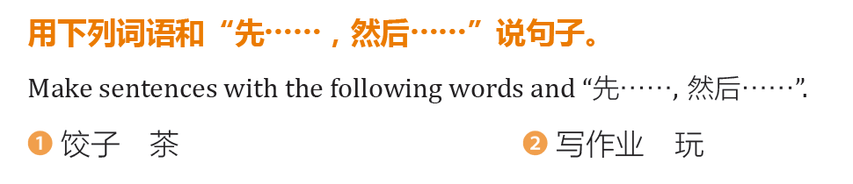
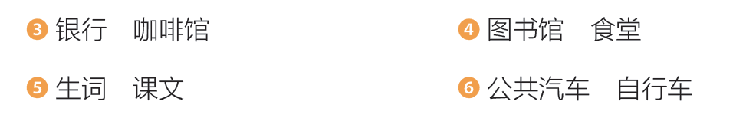
练习（2）：第155页

Slide 64
Part 04
课 文

Slide 65

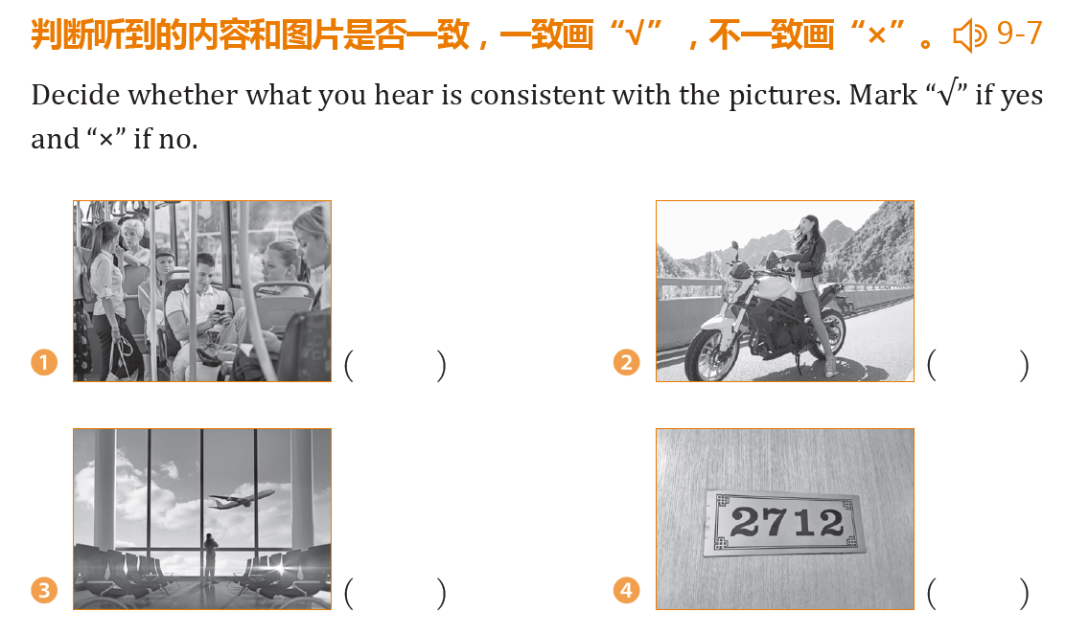
9-7（3）：第154页
√
X
X
X

Slide 66
课文
（玛丽亚给高美打电话。）
玛丽亚：喂，高美，我们什么时候出发？
高 美：下午吧，我上午有事。
玛丽亚：好吧，大忙人。我们怎么去？
骑不骑自行车？
高 美：坐5路车去吧，公共汽车很快，
15分钟就到。
玛丽亚：也对，骑自行车太慢了。
我平时不坐公共汽车，车站在哪儿啊？

Slide 67
高 美：校门口就有一个车站。
我下午先去找你吧，然后我们一起走。
玛丽亚：好，我等你。你知道我的房间号吗？
高 美：我知道，你的房间号是222。（笑）
玛丽亚：不对，不对，是201！
高 美：哈哈，我知道，我和你开玩笑呢。

Slide 68
（玛丽亚给高美打电话。）
玛丽亚：喂，高美，我们……？
高 美：下午吧，我……。
玛丽亚：好吧，……。我们……？……？
高 美：坐……吧，……，15……。
玛丽亚：也对，……太慢了。我……，……啊？

Slide 69
高 美：校门口……。
我下午……，然后……。
玛丽亚：好，我等你。你……吗？
高 美：我知道，你……。（笑）
玛丽亚：不对，不对，……！
高 美：哈哈，我知道，我……呢。

Slide 70
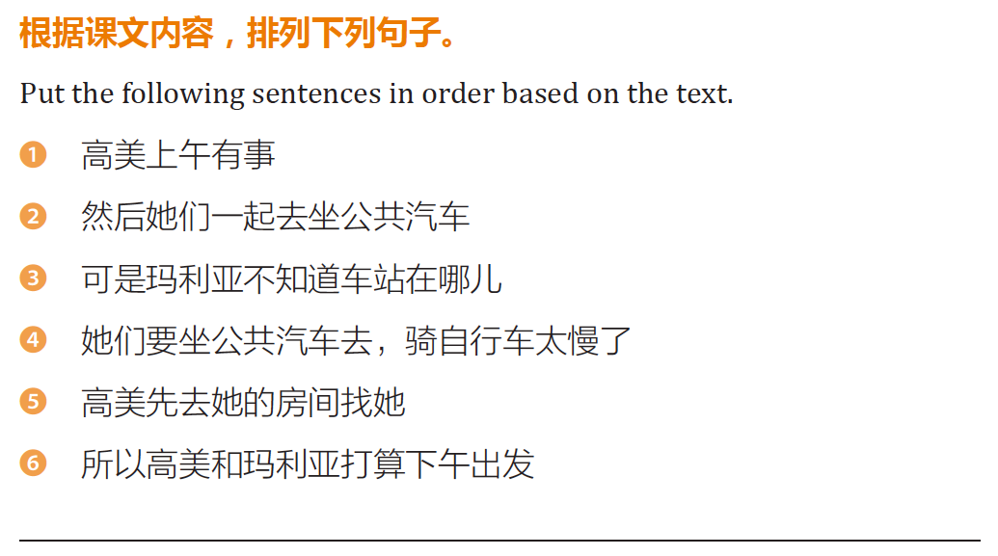
课文听力练习1：第157页
1 6 4 3 5 2

Slide 71
高美上午（ ），所以高美和玛利亚打算下午（ ）。她们要坐公共汽车去，骑自行车（ ），可是玛利亚不知道（ ）在哪儿。高美（ ）去玛利亚的房间找玛利亚，（ ）她们一起去坐公共汽车。

Slide 72
高美上午有事，所以高美和玛利亚打算下午出发。她们要坐公共汽车去，骑自行车太慢了，可是玛利亚不知道车站在哪儿。高美先去玛利亚的房间找玛利亚，然后她们一起去坐公共汽车。

Slide 73
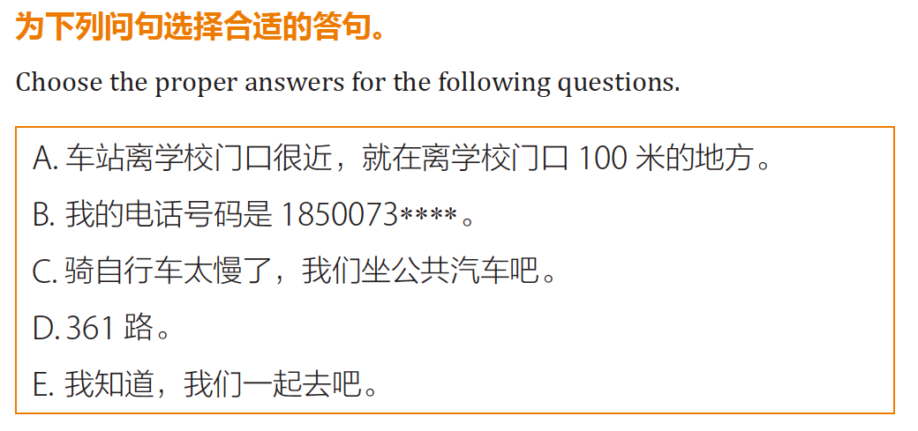
课文练习2：第157页

Slide 74
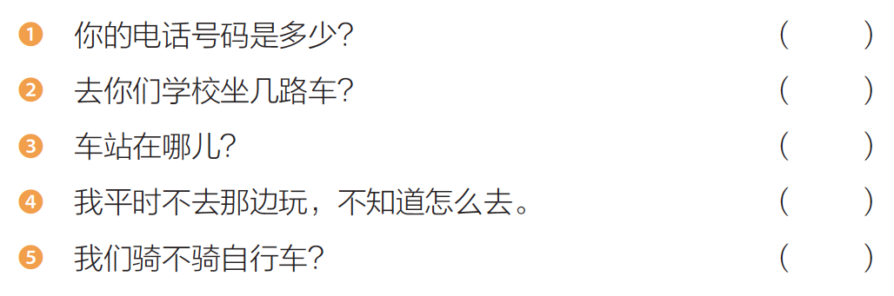
B
D
A
E
C

Slide 75
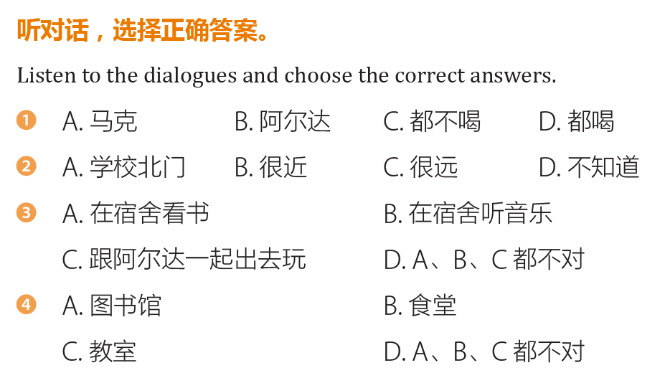
听力实践（9-9）：第158页
√
√
√
√

Slide 76
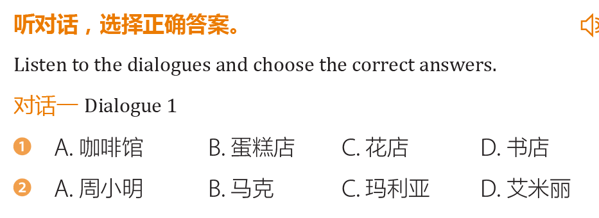
听力实践（9-10）：第158页
√
√

Slide 77
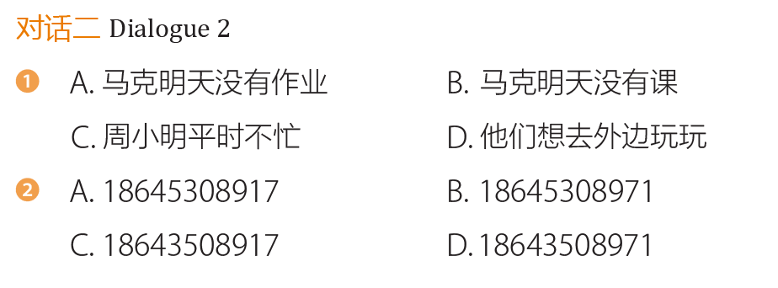
√
√

Slide 78
阅读实践（1)：第159页
今天上午我打算去教室写作业，可是我没有教室的钥匙。我的室友有教室的钥匙，可是他不在宿舍。我给室友打电话，想问他去不去教室，可是他没带手机。因为作业很多，我着急写作业，所以只能先在宿舍写，然后等他回宿舍，可是我不喜欢在宿舍写作业。

Slide 79
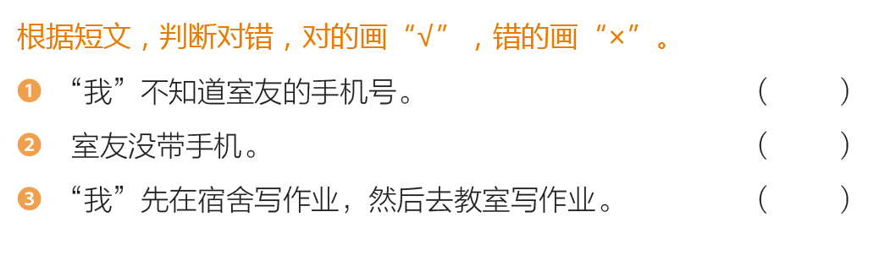
X
√
√

Slide 80
阅读实践（2)：第159页
我们平时没事的时候都喜欢看看手机、玩玩电脑。可是你知道吗？一直看手机、玩电脑，对眼睛很不好。所以，我们应该少玩手机和电脑，或者玩30分钟就休息一下，往远的地方看看。

Slide 81
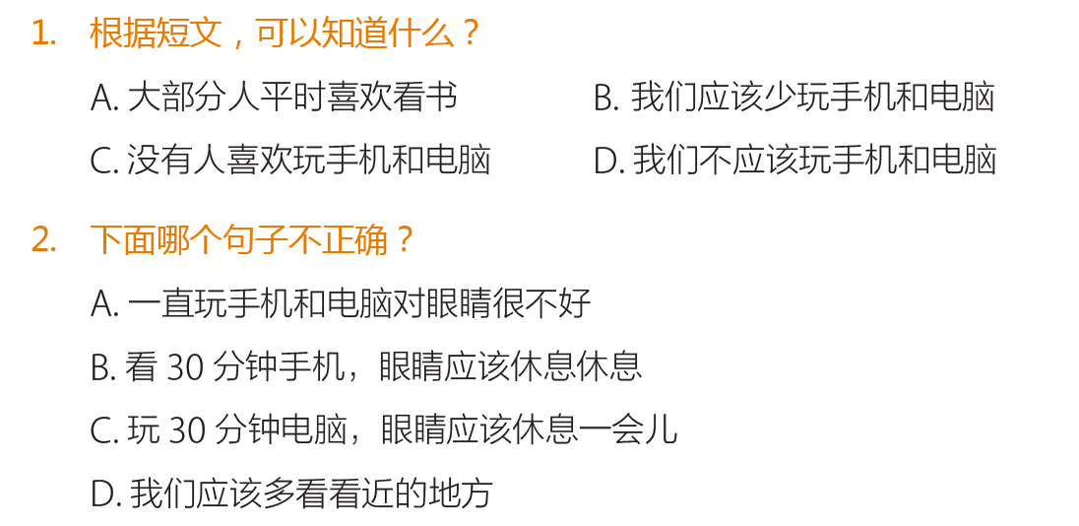
√
√

Slide 82
作业
听写：
①第九课的生词和课文。②第十课的生词和课文。
作业本： 写句子（每个生词和语法写一个句子，共10个）：
平时+骑+自行车、等+坐+公交车、
开车+慢、开玩笑、分钟+到、路+公共汽车、
先……，然后……、出发+去+地方、从+地方+出发。
3.写在书上：（复习+预习：建议在自习课上完成）
①听录音默写课文。
②P161学后反思。
③P164-166（1-5）P167课文热身。

Slide 83

下课了！

